Slide 1
Чуть дрожит на ветерке
Лента на просторе,
Узкий кончик в роднике,
А широкий - в море.

Slide 2
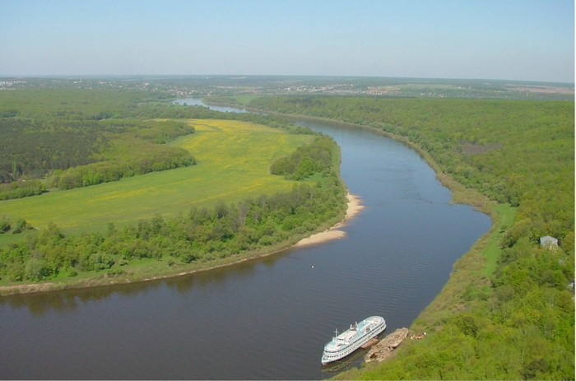

Slide 3
Что такое река?
Река – водный поток, текущий в выработанном им углублении – русле реки.
Исток
Правые притоки
о
Притоки
л
Левые притоки
с
Р
у
Устье
Как определить правый и левый приток?
Река + притоки = речная система

Slide 4
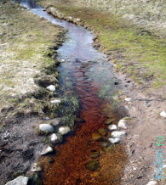
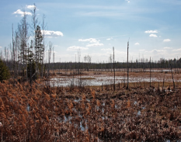
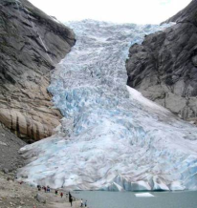
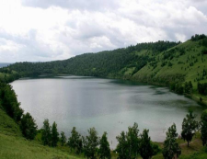
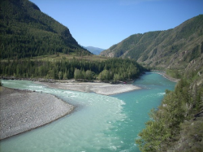
Истоки
р. Москва
р. Волга
болото
родник
р. Ангара
р. Терек
озеро
слияние рек
ледник

